Slide 1


Introdução à API da OpenAI
Configuração da API
Alexandre Donizeti Alves
alexandre.donizeti@ufabc.edu.br

Slide 2
Agenda
Principais requisitos
Obtendo uma chave
Configurando o ambiente
Python
1
3
5
Criando uma conta na plataforma da OpenAI
Linguagens de programação suportadas
Configurando o ambiente
JavaScript (Node.js)
2
4
6

Slide 3
Principais requisitos

Slide 4
Principais requisitos
Criar uma conta na plataforma da OpenAI
Obter uma chave da API
Crédito para utilizar a API

Slide 5
Principais requisitos
Criar uma conta na plataforma da OpenAI
Antes de começar a utilizar a API, os desenvolvedores devem criar uma conta na plataforma da OpenAI.
A conta é essencial para obter acesso aos recursos da API e gerenciar suas configurações

Slide 6
Principais requisitos
Obter uma chave da API
Após criar a conta, os desenvolvedores precisam obter uma chave da API
Essa chave é um identificador único que concede acesso à API e autentica as solicitações feitas pelos desenvolvedores
A chave desempenha um papel fundamental na garantia da segurança e rastreabilidade da utilização da API

Slide 7
Principais requisitos
Crédito para utilizar a API
Atualmente, ao se cadastrar na plataforma, a OpenAI disponibiliza 5 dólares em crédito gratuito, que podem ser utilizados ao longo de três meses
Isso permite aos desenvolvedores explorarem a API sem custo inicial
IMPORTANTE: Após consumir esse crédito ou ao final do período de três meses, o desenvolvedor pode optar por pagar conforme a utilização, podendo escolher o modelo de linguagem mais adequado e também financeiramente mais acessível para o seu projeto

Slide 8
Principais requisitos
Crédito para utilizar a API
Essa flexibilidade permite uma utilização mais controlada e personalizada da API, atendendo às necessidades específicas de cada desenvolvedor
A OpenAI também impõe limites no número de solicitações que um usuário pode fazer em um determinado período de tempo, garantindo assim que os serviços permaneçam escaláveis e de alta qualidade

Slide 9
Criando uma conta

Slide 10
Criando uma conta na plataforma da OpenAI
Para criar uma conta na OpenAI, siga os passos abaixo:
1. Inicialmente, acesse o site oficial da plataforma
https://openai.com
2. No canto superior direito, localize e clique no botão “Sign up” (Registrar-se)
3. Feito isso, há o redirecionamento para a página de criação de conta. Nesta etapa, há a opção de criar uma nova conta fornecendo um endereço de e-mail. Outra opção é fazer a associação à uma conta de e-mail (Gmail, por exemplo) já existente

Slide 11
Criando uma conta na plataforma da OpenAI
4. Em seguida, é enviado um e-mail de verificação com um link para concluir o cadastro na plataforma.
5. Para completar o cadastro, é necessário fornecer o nome, sobrenome e data de nascimento.
6. Será solicitado também um número de celular para envio de um código de verificação. É importante ressaltar que apenas um número de celular pode ser associado à uma conta na plataforma da OpenAI.
7. Para finalizar o processo, basta inserir o código de verificação recebido no celular. Dessa forma, a conta estará pronta para ser utilizada.

Slide 12
Obtendo uma chave

Slide 13
Obtendo uma chave
Após concluir o cadastro na plataforma da OpenAI, o próximo passo consiste em adquirir uma chave da API
Essa etapa requer que o usuário esteja com sua sessão iniciada na plataforma. Uma vez logado, localize a inicial do nome do usuário no canto superior direito do painel da OpenAI e clique sobre ela. No menu que se abre, selecione a opção “View API Keys”
Alternativamente, essa funcionalidade pode ser acessada diretamente através da URL correspondente
https://platform.openai.com/account/api-keys

Slide 14
Obtendo uma chave
Para gerar uma chave nova, clique no botão “+ Create new secret key”
Isso abrirá uma nova janela e será possível informar um nome para a chave (opcional)
Em seguida, clique em “Create secret key”. Feito isso, uma nova chave será criada. Certifique-se de armazenar essa chave em um local seguro e de fácil acesso
IMPORTANTE: por razões de segurança, após a criação, não é possível visualizar a chave novamente por meio da conta na OpenAI. Caso ocorra a perda da chave, será necessário gerar uma nova

Slide 15
Linguagens de Programação

Slide 16
Linguagens de Programação suportadas
A API da OpenAI é projetada para ser compatível com várias linguagens de programação
Embora a API não seja restrita a uma linguagem de programação específica, ela pode ser utilizada em ambientes que possam fazer solicitações HTTP e processar respostas JSON

Slide 17
Linguagens de Programação suportadas
Isso inclui linguagens como Python, JavaScript, Java, Ruby e outras, proporcionando aos desenvolvedores a liberdade de escolher a linguagem que melhor se adapte às suas necessidade
É importante destacar que a OpenAI dá suporte oficialmente para as linguagens Python e JavaScript (Node.js)
No entanto, há outras linguagens de programação com suporte da comunidade

Slide 18
Configurando o ambiente
Python

Slide 19
Configurando o ambiente para Python
Para desenvolver em Python foi utilizado o Google Colab , também conhecido como Colaboratory, uma plataforma online gratuita oferecida pelo Google que permite a criação e execução de código Python (também suporta R) em um ambiente baseado na nuvem

Slide 20
Configurando o ambiente para Python
O Colab oferece suporte a notebooks do Jupyter, permitindo criar documentos interativos que misturam código executável, texto formatado, imagens, vídeos, tabelas e gráficos
Os notebooks do Colab são salvos diretamente no Google Drive, sendo possível compartilhá-los com outros usuários
Neste minicurso, foi utilizada a versão 3.10.12 do Python

Slide 21
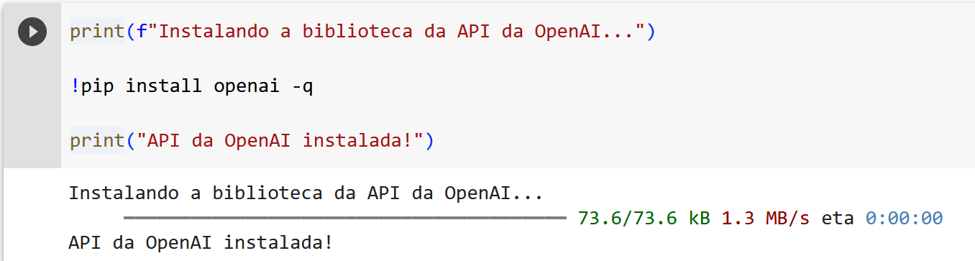
Instalação do pacote Python

Slide 22
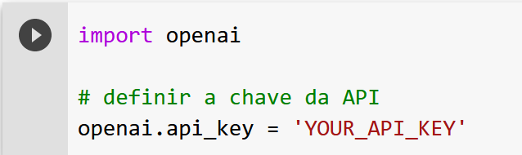
Configuração da chave de acesso da API diretamente no código

Slide 23
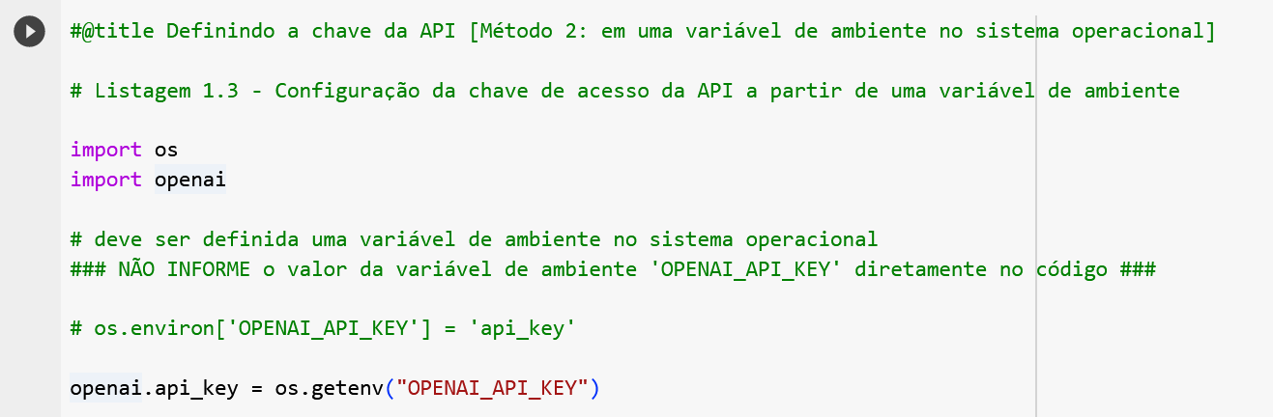
Configuração da chave de acesso da API a partir de uma variável de ambiente

Slide 24
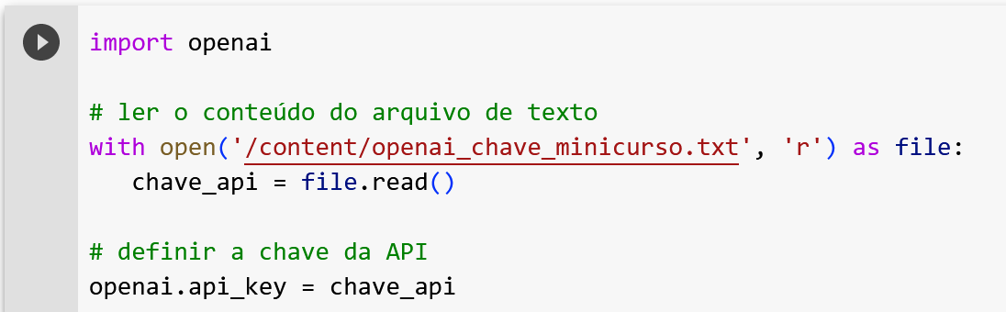
Configuração da chave de acesso da API a partir de um arquivo de texto

Slide 25
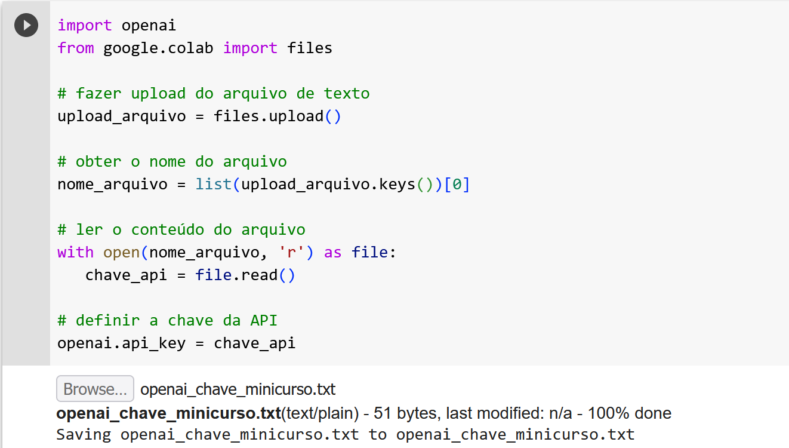
Configuração da chave de acesso da API a partir do upload de um arquivo de texto

Slide 26
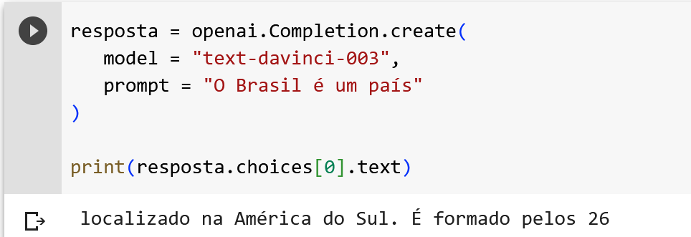
Testando

Slide 27
Configurando o ambiente
JavaScript (Node.js)

Slide 28
Configurando o ambiente para JavaScript (Node.js)
JavaScript (normalmente abreviado para JS) é uma linguagem de programação de alto nível, dinâmica, leve, interpretada e baseada em objetos
Foi originalmente criada para ser executada em navegadores, permitindo a criação de páginas Web interativas e dinâmicas
Com o tempo, no entanto, seu escopo de aplicação se expandiu, sendo utilizada também no desenvolvimento de aplicativos de servidor, aplicativos móveis e muito mais

Slide 29
Configurando o ambiente para JavaScript (Node.js)
Node.js é um ambiente de tempo de execução de código aberto que permite executar JavaScript no lado do servidor
Uma opção para desenvolver em Node.js é utilizar o Replit, uma plataforma online que oferece um ambiente de desenvolvimento integrado baseado na nuvem
A plataforma permite que desenvolvedores escrevam, executem e colaborem em códigos de várias linguagens de programação diretamente no navegador, sem a necessidade de configurações complicadas ou instalações locais

Slide 30
Configurando o ambiente para JavaScript (Node.js)
Para configurar a API da OpenAI no Replit para utilização com Node.js, é necessário acessar a página do Replit e criar um novo projeto clicando em “+ Create Repl”
Uma janela aparecerá, permitindo selecionar a opção “Node.js”. Nesse ponto, é necessário informar um nome para o projeto (por exemplo, TesteAPIOpenAI)
Em seguida, basta clicar no botão “+ Create Repl” para finalizar

Slide 31
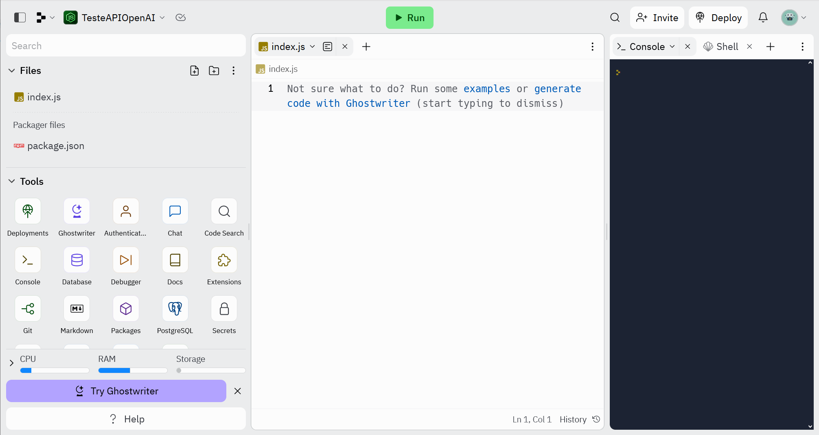
Ambiente de desenvolvimento Node.js na plataforma Replit

Slide 32
Configurando o ambiente para JavaScript (Node.js)
No arquivo package.json, é necessário verificar se o pacote openai está listado como uma dependência
Caso contrário, será necessário instalá-lo. Isso pode ser feito no terminal do Replit utilizando o seguinte comando:
npm install openai
Para configurar a chave de acesso é possível utilizar a ferramenta “Secrets”, localizada no painel “Tools” no Replit

Slide 33
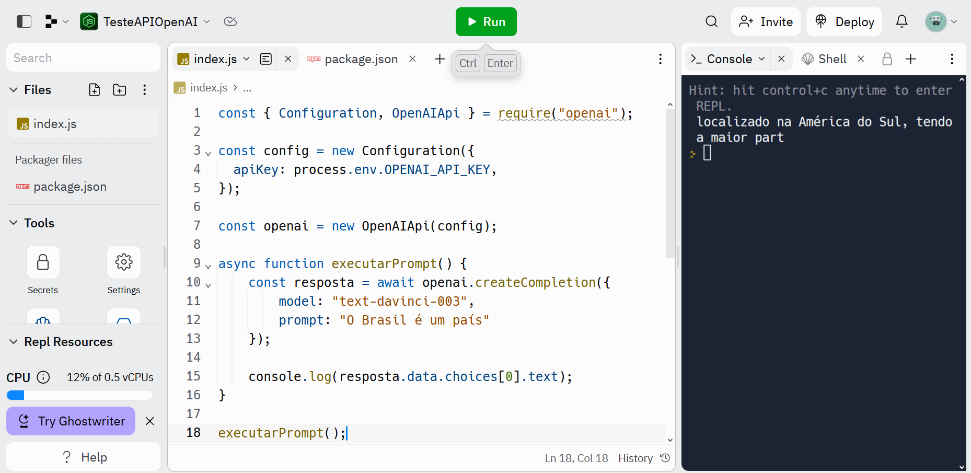
Testando

